Slide 1
ПРОЕКТИ ПО ПРОГРАМА „ТРАНСПОРТНА СВЪРЗАНОСТ“ 2021-2027 В ОБЛАСТ РУСЕ
инж. Ивета Колева
Началник отдел „Програмиране“
Дирекция „Координация на програми и проекти“
Министерство на транспорта и съобщенията

Slide 2
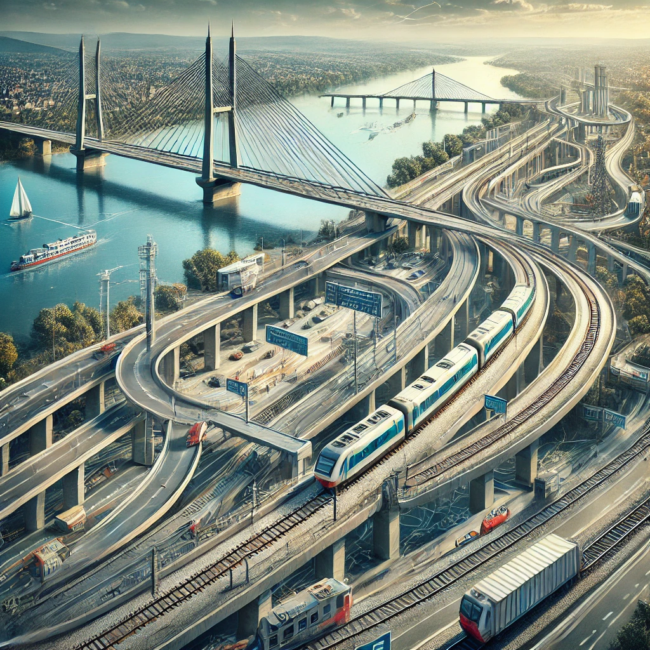

Slide 3
ПРОГРАМА „ТРАНСПОРТНА СВЪРЗАНОСТ“ 2021-2027
Официално одобрена от Европейската комисия на 3 октомври 2022 г.
Общ бюджет: 1,9 млрд. евро
Приоритетни оси:
Приоритет 1: „Развитие на железопътната инфраструктура по „основната“ и „широкообхватната“ Трансевропейска транспортна мрежа“;
Приоритет 2: „Развитие на пътната инфраструктура по „основната“ Трансевропейска транспортна мрежа“;
Приоритет 3: „Подобряване на интермодалността, иновации, модернизирани системи за управление на трафика, подобряване на сигурността и безопасността на транспорта“;
Приоритет 4: „Интермодалност в градска среда“;
Приоритет 5: „Техническа помощ".
Период на допустимост на разходите: 31 декември 2029 г.

Slide 4
ПРОЕКТИ ФИНАНСИРАНИ ПО ПРОГРАМА „ТРАНСПОРТНА СВЪРЗАНОСТ“ 2021-2027 В ОБЛАСТ РУСЕ
Основни бенефициенти по програмата са:
Национална компания „Железопътна инфраструктура“
Агенция „Пътна инфраструктура“
Изпълнителна агенция „Проучване и поддържане на р. Дунав“
Държавно предприятие „Пристанищна инфраструктура“
Изпълнителна агенция „Морска администрация“
Интермодални оператори/оператори в пристанищата за обществен транспорт с национално значение
Управляващия орган на Програма „Транспортна свързаност“ 2021-2027 г.
Юридически лица или сдружения между тях с интерес за създаване на зарядна инфраструктура за алтернативни горива

Slide 5
Национална компания „Железопътна инфраструктура“ - проекти в изпълнение или предстоящи проекти:
Изграждане на тягова подстанция в Русе и въвеждане на система за телеконтрол и телесигнализация SCADA, фаза 2 – одобрен по ПТС
Интермодален терминал Русе – отпаднал от Плана за възстановяване и устойчивост поради невъзможност да завърши до средата на 2026 г.; с възможност за финансиране по ПТС
Изработване на проект за развитие на железопътен възел Русе; с възможност за финансиране по ПТС
Дигитализация на жп транспорта и ERTMS система в жп участъци „Русе – Каспичан“ – отпаднал от Плана за възстановяване и устойчивост поради невъзможност да завърши до средата на 2026 г.; с възможност за финансиране по ПТС

Slide 6
Агенция „Пътна инфраструктура“- проекти в изпълнение:
Автомагистрала „Русе – Велико Търново“:
Участъкът е разделен на три подучастъка:
Русе – Бяла (40.24 км)
Обходен път на гр. Бяла (35.4 км)
Бяла - Велико Търново (57.2 км)
За подучастъци 1 и 2 са подписани договори за проектиране и строителство, както и договори за строителен надзор.
Има издадено разрешение за строеж за участък с дължина 7,9 км от подучастък 2.
Проектът все още не е одобрен по ПТС, но е включен в програмата, като стратегически проект и за него е предвидено финансиране.

Slide 7
Държавно предприятие „Пристанищна инфраструктура“ - предстоящи проекти:
„Техническа помощ за изграждане на брегово захранване с електричество на кораби в българските речни пристанища Русе, Видин и Лом“
Проектът бе финансиран и изпълнен по ОПТТИ 2014-2020. Той предвижда изграждане на брегово захранване с електричество на кораби в българските речни пристанища Русе, Видин и Лом с оглед повишаване на нивото им на конкурентоспособност и ускоряване на прехода към OPS услуги за потребителите на корабоплаването.
В рамките на проекта са изготвени следните документи - предпроектно проучване; АРП и анализ за приложимия режим на държавни помощи; документи, свързани с процедурите за околна среда; формуляр за кандидатстване и документация за обществена поръчка.
Предстои обявяване на обществена поръчка за избор на изпълнител на доставките и строителните дейности и кандидатстване по ПТС.

Slide 8
Държавно предприятие „Пристанищна инфраструктура“ - предстоящи проекти:
„Техническа помощ за изграждане на мултимодална транспортна платформа в Пристанище Русе и подобряване на връзките му с хинтерланда“
С изпълнението на проекта ДППИ възнамерява да изгради и развие мултимодална транспортна платформа в Пристанище Русе. Предназначението на платформата ще осигури комбиниран транспорт тип РО-ЛА - директно натоварване на товарни автомобили на специализирани жп вагони. Целта е ремаркетата да не се отделят от влекачите, като по този начин ще се осигури алтернатива на преминаването на Дунав мост при Русе.
Проектът е финансиран и изпълнен по ОПТТИ 2014-2020, като са изготвени следните документи - предпроектно проучване; АРП и анализ за приложимия режим на държавни помощи; документи, свързани с процедурите за околна среда; формуляр за кандидатстване и документация за обществена поръчка.
Предстои обявяване на обществена поръчка за избор на изпълнител на строителните дейности и кандидатстване по ПТС.

Slide 9
Изпълнителна агенция „Проучване и поддържане на р. Дунав“ - предстоящи проекти:
Проекти, които предстои да бъдат подадени за финансиране по програмата:
Доставка на специализирано оборудване за подобряване на навигационно-пътевата обстановка по р. Дунав (очаква се да бъде стартиран след 2025 г.);
Ремонт на оперативен кей в лимана на ИАППД, ркм. 491;
Доставка на самоходна смучеща драга.

Slide 10
БЛАГОДАРЯ ЗА ВНИМАНИЕТО!

Slide 11
